Slide 1

الصف: الأول
المادة: حساب
الدرس: الأعداد 1، 2، 3

Slide 2

مخرجات التعلم
- أن يميز التلميذ الأعداد 1، 2، 3
- أن يقرأ التلميذ الأعداد 1، 2، 3
-أن يكتب التلميذ بين الأعداد 1، 2، 3

Slide 3

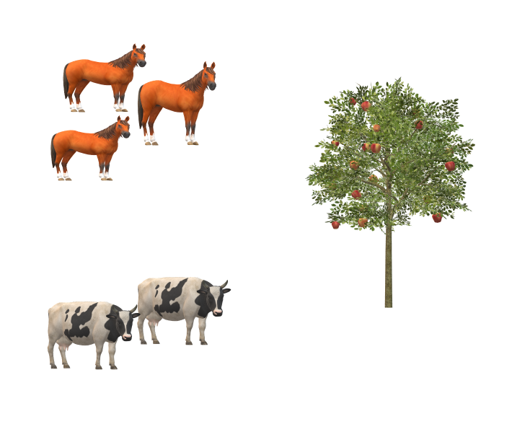
أعد الأشياء في الصورة

Slide 4
أعد الأشياء في الصورة
3
1
2

Slide 5

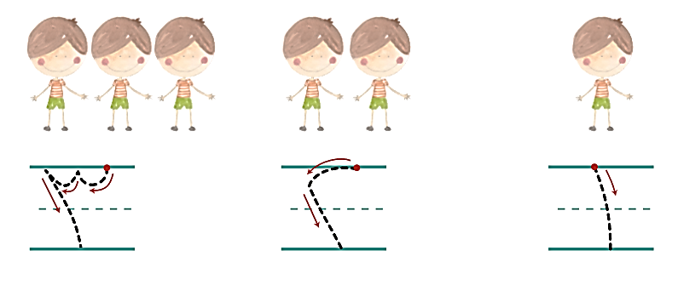
أكتب العدد

Slide 6

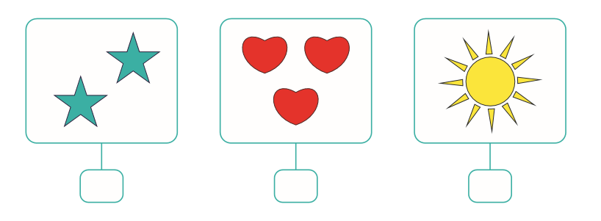
أكتب العدد

Slide 7
شكرا لمتابعتكم

